Slide 1
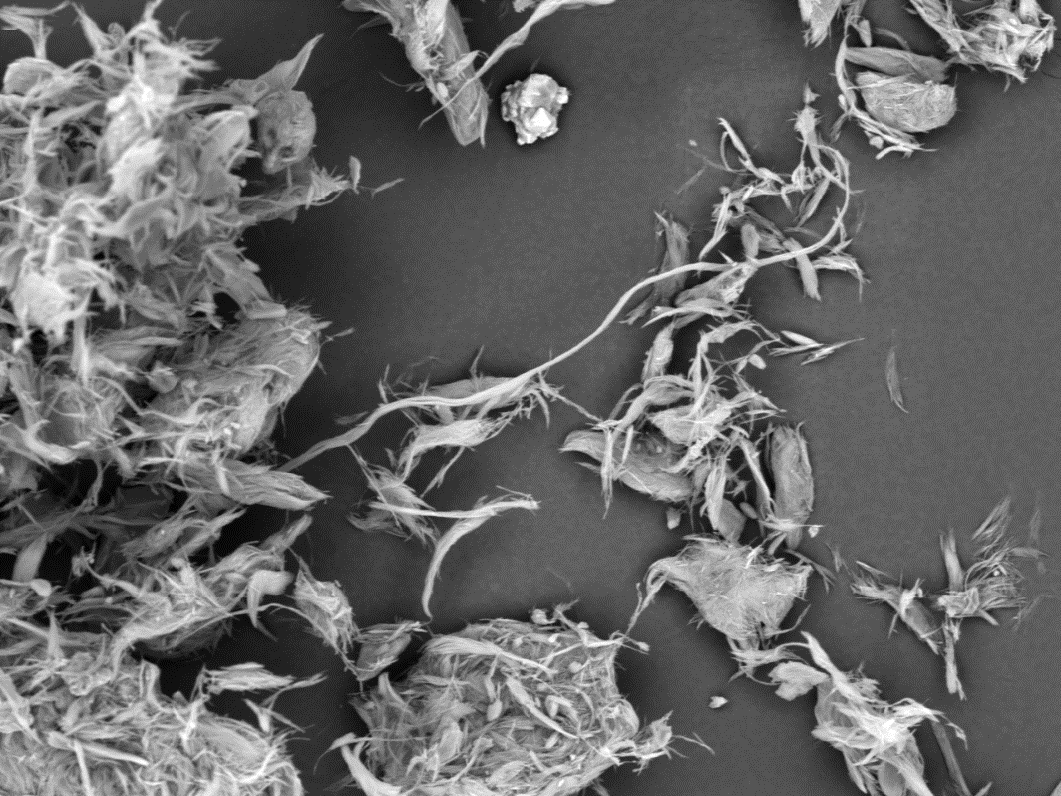
今後の大阪府生活環境の保全等に関する条例のあり方について(第一次報告の概要)(生活環境保全条例検討部会)
資料５－３
審議経過
〇昨年12月に大阪府から諮問された「今後の大阪府生活環境の保全等に関する条例のあり方について」は、現在、生活環境保全条例検討部会及び水質部会において審議を行っているところ。
○審議に当たっては、法改正に伴い早急に条例改正が必要な事項を優先することとし、本年６月に大気汚染防止法が改正され、令和３年４月１日に施行される石綿規制について、第一次報告としてとりまとめたところ。
大気分野（石綿規制）の検討結果について
現行規制の経過と概要
○石綿含有建築材料が使用された建築物等の解体等工事の規制の経過
平成７年 阪神・淡路大震災での石綿飛散問題
平成８年 大気汚染防止法で吹付石綿（レベル１建材）規制開始（石綿含有断熱材等（レベル２建材）は平成18年）
平成17年 いわゆるクボタショックによる石綿に対する社会の関心の急激な高まり
平成18年 大阪府で石綿含有成形板（レベル３建材：法規制対象外）を規制開始
⇒石綿含有建築材料を含む建築物の解体工事は、2028年頃をピークに全国的に増加することが予想されている。
〇現行大気汚染防止法及び条例による石綿規制の概要
【現行法】・建築物等の解体等工事における石綿含有建材の有無に関する事前調査を義務付け
・解体等工事における作業基準の遵守
・レベル１・２建材除去作業の事前届出
【条例】 ・法対象外のレベル３建材の作業基準の遵守及び使用面積1000m²以上の除去作業の事前届出
・敷地境界基準（10本／L）の設定及び一定規模以上の工事の大気濃度測定の義務付け
石綿（アスベスト）とは
○石綿は、天然に産する蛇紋石（じゃもんせき）や角閃石（かくせんせき）の鉱物を繊維状にしたもので、その直径は0.02～0.35μmであり、細いものでは人の髪の毛の5,000分の１。
〇熱、摩擦、酸やアルカリにも強く、スレート・石膏
ボード等（建材）、吹付石綿（断熱材）といった様
々な工業製品に使用されていた。
〇石綿を吸入することで生じる疾患としては中皮腫や
肺がん等が知られており、全国の中皮腫による死亡
者は平成29年で1,555人となっており、そのうち大阪
府域は167人と全国で最も多い状況となっている。
クリソタイル
50 µm
写真提供：（地独）大阪府立環境農林水産総合研究所
改正大気汚染防止法の概要
府独自規制（条例改正）のあり方
①規制対象の拡大
石綿含有成形板等を含む全ての石綿含有建材に拡大する。
・レベル３建材は作業基準のみ定め、届出不要。
・仕上塗材の一部がレベル１建材からレベル３建材に変更。
②事前調査の信頼性の確保
元請業者に対し、一定規模以上等の建築物等の解体等工事について、石綿含有建材の有無にかかわらず、調査結果の都道府県等への報告を義務付ける。
③直接罰の創設
隔離等をせずに吹付石綿等の除去作業を行った者に対する直接罰を創設する。
④不適切な作業の防止
元請業者に対し、石綿含有建材の除去等作業の結果の発注者への報告や作業に関する記録の作成・保存を義務付ける。
⑤その他
都道府県等による立入検査対象に施工者等の事務所を追加することや、災害時に備えた建築物等の所有者等による石綿含有建材の使用の有無の把握を後押しする国及び地方公共団体の責務の創設等を規定する。
なお、予期せぬ箇所からの石綿飛散の確認の必要性から大気濃度測定の義務化について検討されたが、測定方法や評価指標等の課題を引き続き検討する必要があるため、今回の制度化は見送られた。
※令和３年４月施行（②のみ令和４年４月施行）
府域の特性や、府民の安全・安心の確保の視点から、以下の規制とするべきである。
項目 | 現行条例 | あり方
（１）石綿除去に係る作業 基準について | 飛散防止幕の設置や排水処理など、府独自の作業基準を規定 | 住工が混在しているという府域の特性や石綿の飛散リスク低減の観点から、改正法・現行条例を比較し、より安全確保につながる（厳しい）作業基準となるよう設定する。
（２）石綿除去作業に係る 届出について （ア）届出対象の建材 | レベル３建材のうち石綿含有成形板（仕上塗材、Pタイルは対象外）を対象 | 法で新たに規定される仕上塗材やPタイルからの石綿飛散の実態を踏まえ、石綿の飛散リスク低減の観点から全てのレベル３建材を届出義務の対象とすべきである。
（イ）届出の面積要件 | 石綿含有成形板の使用面積1,000㎡以上 | 指導の継続性や作業基準毎に規制を行う合理性から、以下のいずれかに該当する場合に届出をすべきである。 ・仕上塗材の使用面積が1,000㎡以上 ・その他成形板等の使用面積の合計が1,000㎡以上
（３）その他 （ア）完了報告書 | 行政への提出義務なし | 行政への提出は義務化せず、必要に応じて求めることとし、新設される事前調査結果報告制度の活用等による工事前確認や工事中立入検査の対応に注力するべきである。
（イ）大気濃度測定義務 | 敷地境界基準（10本／L）の設定及び一定規模以上の工事の測定義務 | 今後の国や迅速測定装置の開発の動向を踏まえて検討を行うべきであり、当面現行の規制を維持するべきである。

